Slide 1

UBND PHƯỜNG HƯNG ĐẠO
TRƯỜNG TIỂU HỌC ĐA PHÚC
Môn : Tiếng Việt
Bài 13: U u Ư ư (Tiết 1)
Giáo viên thực hiện:Bùi Thị Hà Mai

Slide 2



Slide 3



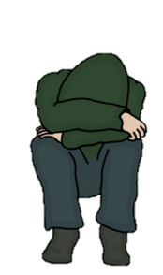


Đọc to
lá đỏ
bờ hồ
cá hố
Chuyến xe nghĩa tình
Đưa đồng bào về quê hương

Slide 4

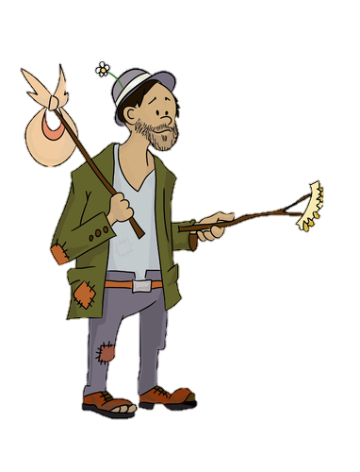
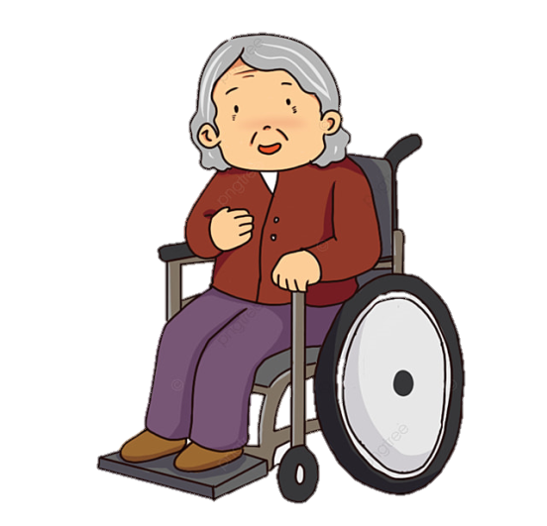


Đọc to
le le
bờ hồ
Chuyến xe nghĩa tình
Đưa đồng bào về quê hương

Slide 5

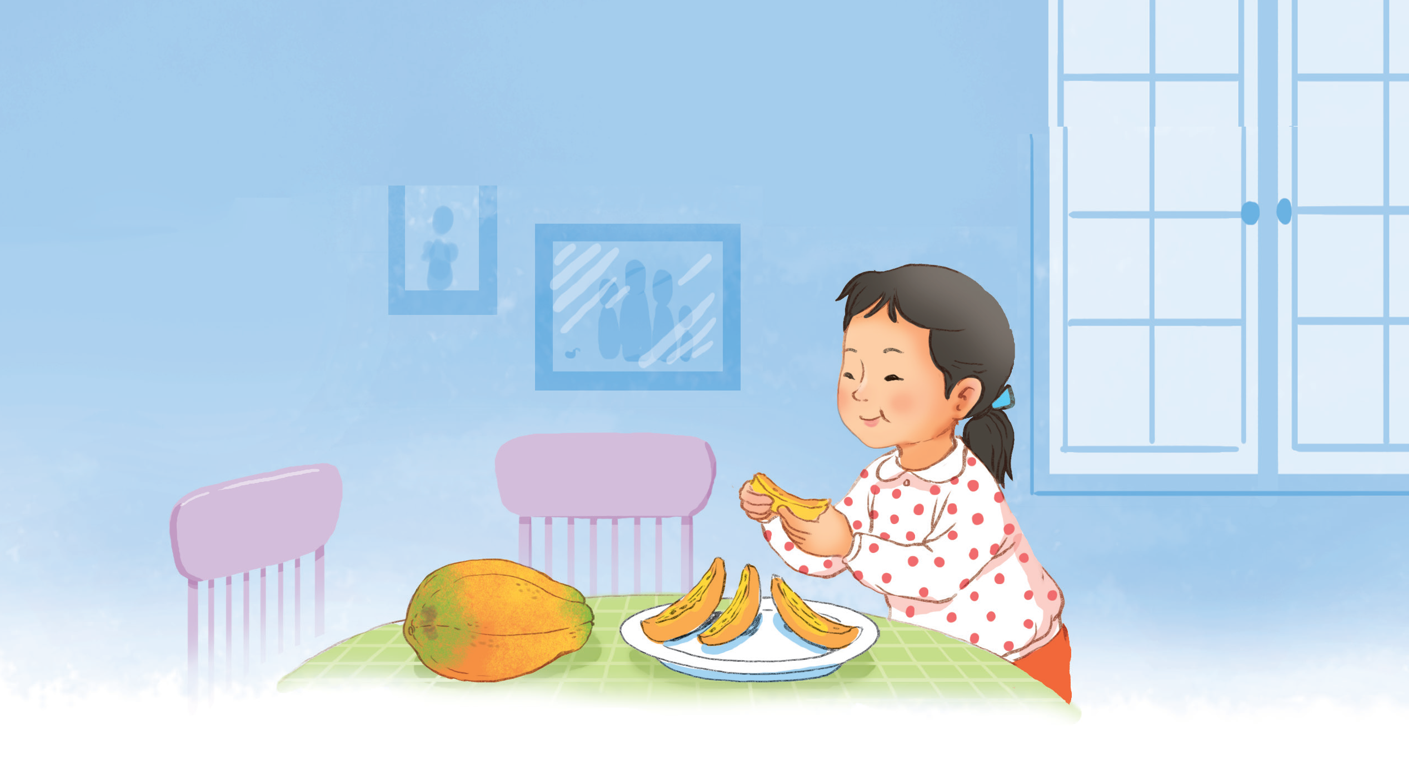
Đu đủ chín ngọt lừ

Slide 6

u
Notes:
Thiết kế bởi: Hương Thảo – tranthao121004@gmail.com

Slide 7
ư

Slide 8
Đọc
2
u
ư
đ
u
l
ư
đủ
lừ
u
ư
u
u
u
ư
ư
ư
dù
đủ
hũ
cử
dự
lữ

Slide 9


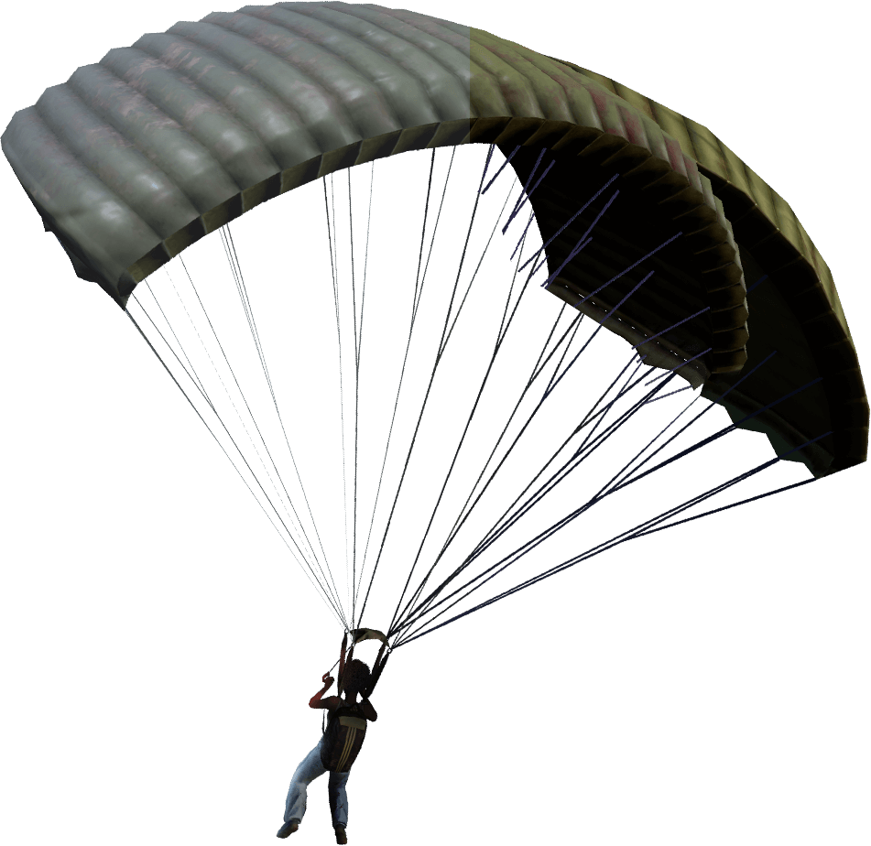
u
dù

Slide 10
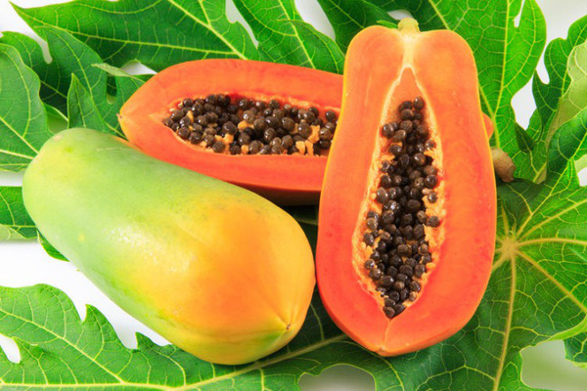
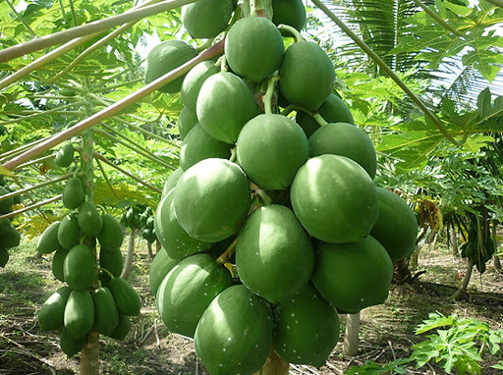
u
u
đu đủ
Notes:
GV giáo dục an toàn khi chơi trên bờ hồ

Slide 11
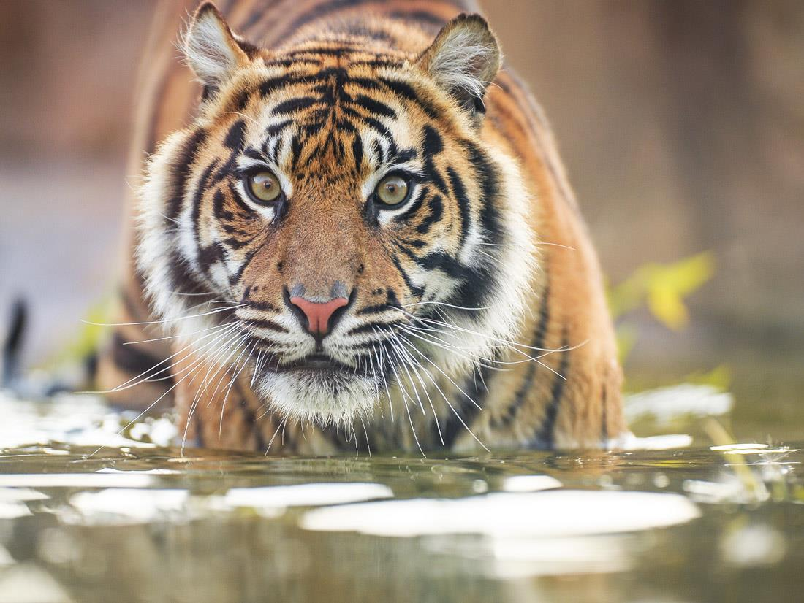
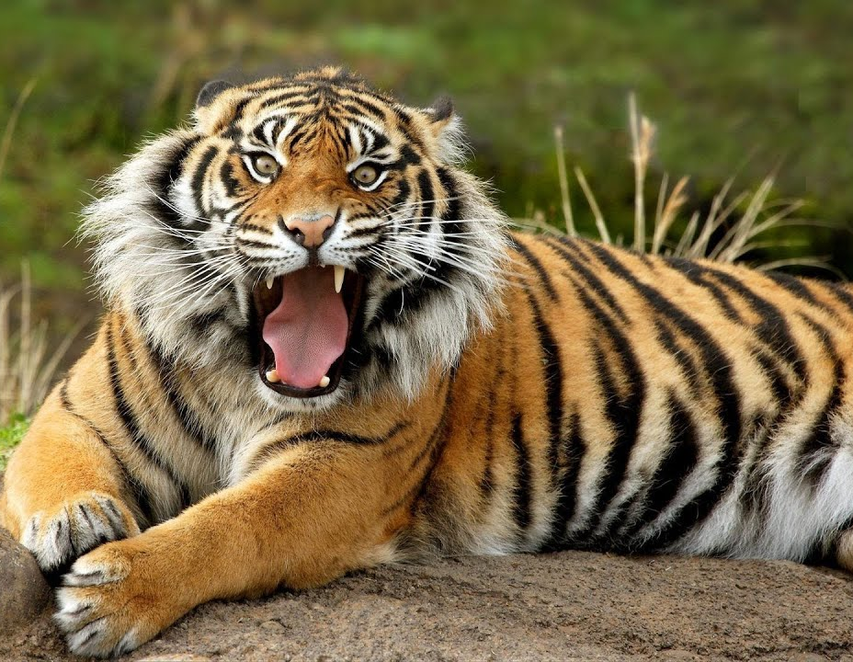
ư
hổ dữ

Slide 12
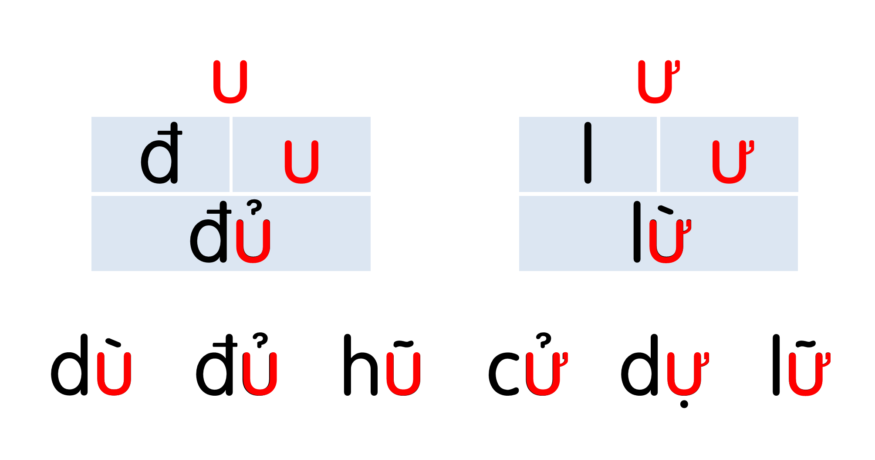
Notes:
Ôn lại

Slide 13

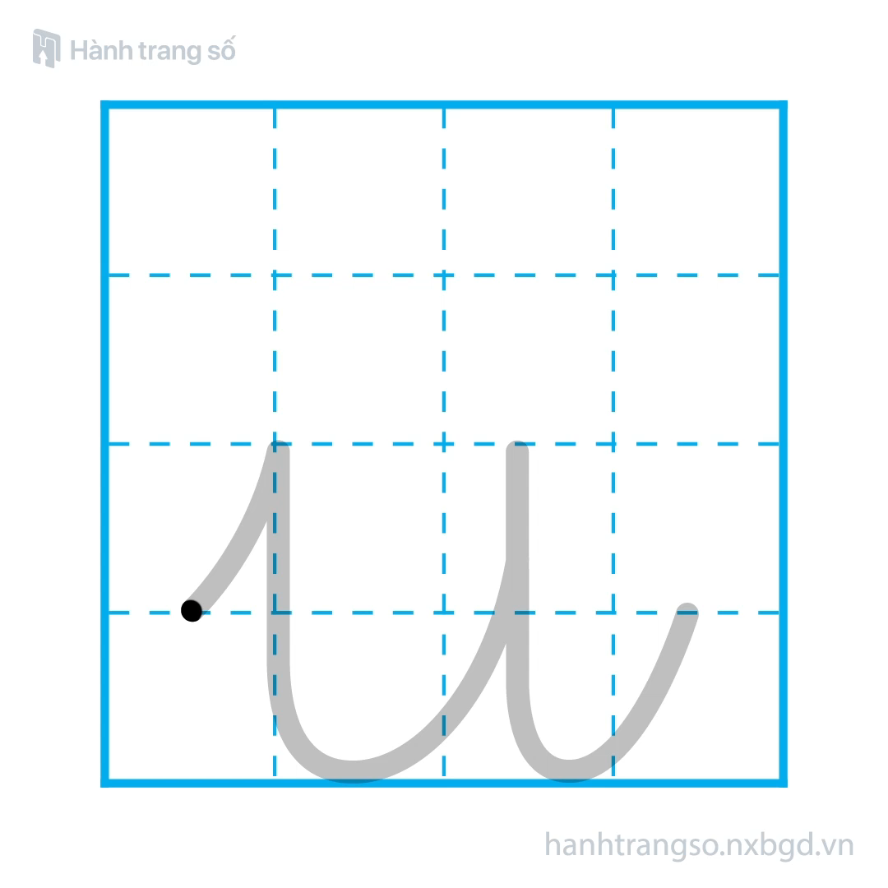

Slide 14
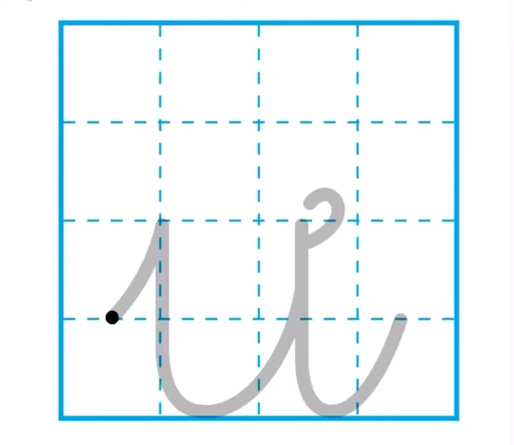
Notes:
Thiết kế bởi: Hương Thảo – tranthao121004@gmail.com

